Slide 1
Domáce zvieratá

Slide 2
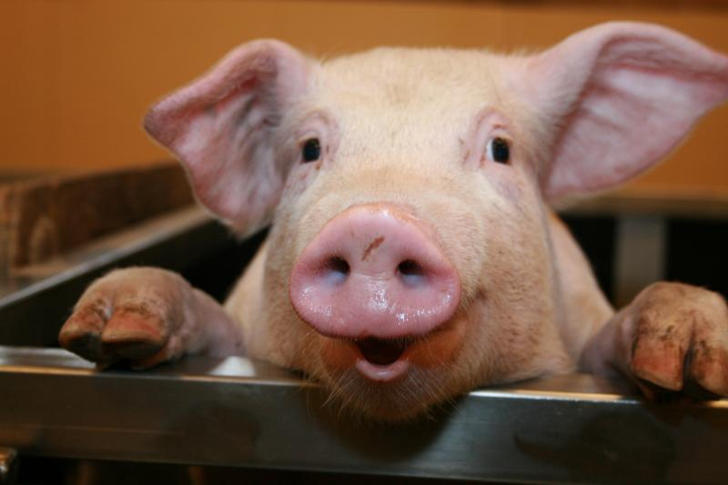
Domáce zviera je živočích držaný počas väčšieho počtu generácií za zvláštnych, človekom formovaných podmienok. Od zvierat, z ktorých sa vyvinuli sa odlišujú výzorom, funkčne aj správaním.

Slide 3
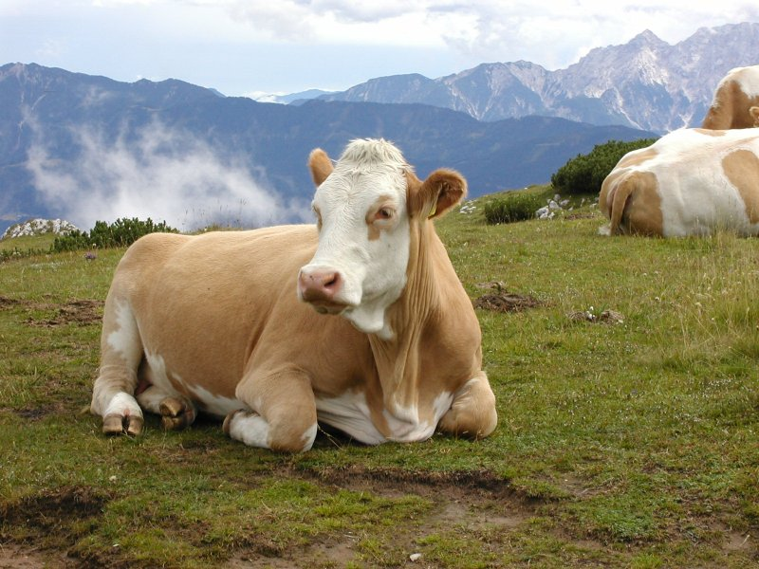
Domáce zvieratá existujú už najmenej 10 000 rokov, najstaršími sú ovca, koza, krava a pes, ktoré sa spočiatku len konzumovali (vrátane psa) alebo používali ako surovina. Využitie nosnej sily zvierat pribudlo až neskôr.

Slide 4
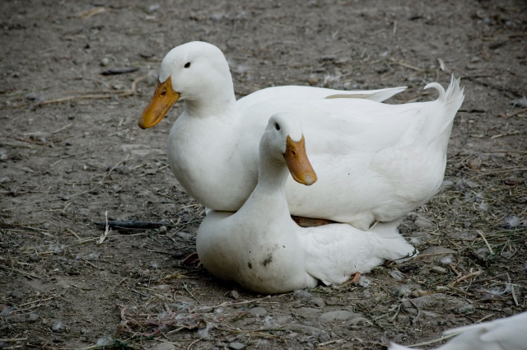
Počet domácich zvierat je nízky (asi 20 rodov cicavcov, asi 20 rodov vtákov, kapry, včely, priadky morušové a niekoľko ďalších bezstavovcov).

Slide 5
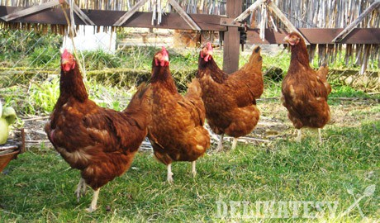
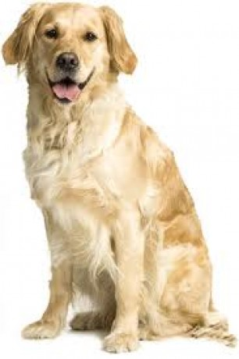
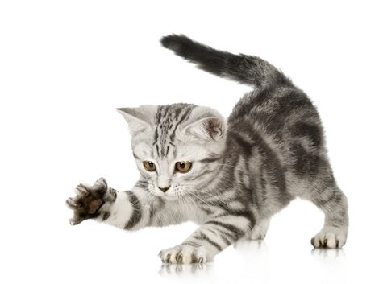

Slide 6
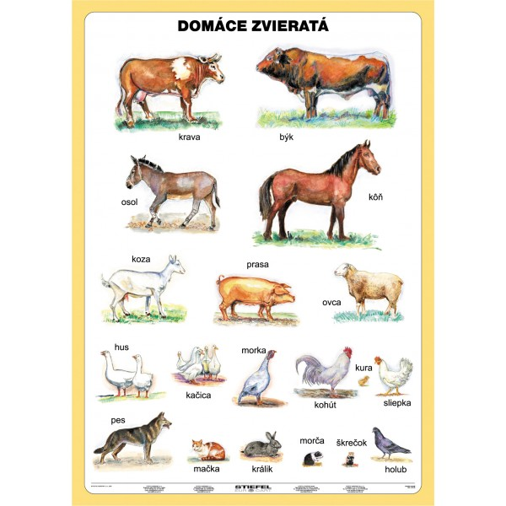

Slide 7
Ďakujem za pozornosť

